Slide 1

Presentación de fonética

Slide 2
Día 1
Notes:
Diga: Hola, lectores. Ahora vamos a practicar lo que hemos aprendido sobre los sonidos y cómo los unimos para formar sílabas y luego palabras.

Slide 3

1. Conciencia fonémica
Notes:
Avance a la siguiente diapositiva.

Slide 4
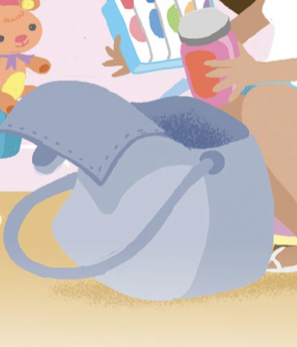

Notes:
A. Combinar sílabas en palabras
Diga: Vamos a combinar sílabas para formar palabras.
Modele: Por ejemplo: /bol/, /sa/, bolsa.
Pregunte: ¿Qué palabra formamos con /bol/, /sa/? (Estudiantes: /bol/, /sa/, bolsa)
Avance a la siguiente diapositiva.
B. Segmentar palabras en sílabas
Diga: Ahora vamos a separar palabras en sílabas.
Modele: Por ejemplo: bolsa, /bol/, /sa/.
Pregunte: ¿Qué sílabas escuchamos en bolsa? (Estudiantes: bolsa, /bol/, /sa/)
Avance a la siguiente diapositiva.
C. Combinar fonemas en una palabra
Diga: Ahora vamos a combinar fonemas para formar palabras.
Modele: Por ejemplo: /b/, /o/, /l/, /s/, /a/, bolsa.
Pregunte: ¿Qué palabra formamos con /b/, /o/, /l/, /s/, /a/? (Estudiantes: /b/, /o/, /l/, /s/, /a/, bolsa)
Avance a la siguiente diapositiva.
D. Segmentar fonemas en una palabra
Diga: Ahora vamos a separar palabras en fonemas.
Modele: Por ejemplo: bolsa, /b/, /o/, /l/, /s/, /a/, bolsa. Ahora todos juntos: bolsa, /b/, /o/, /l/, /s/, /a/, bolsa.
Avance a la siguiente diapositiva.

Slide 5
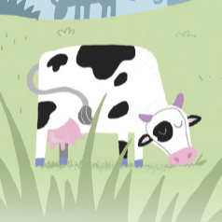
Notes:
A. Combinar sílabas en palabras
Pregunte: ¿Qué palabra formamos con /ba/, /ka/? (Estudiantes: /ba/, /ka/, vaca)
Avance a la siguiente diapositiva.
B. Segmentar palabras en sílabas
Pregunte: ¿Qué sílabas escuchamos en vaca? (Estudiantes: vaca, /ba/, /ka/)
Avance a la siguiente diapositiva.
C. Combinar fonemas en una palabra
Pregunte: ¿Qué palabra formamos con /b/, /a/, /k/, /a/? (Estudiantes: /b/, /a/, /k/, /a/, vaca)
Avance a la siguiente diapositiva.
D. Segmentar fonemas en una palabra
Diga: Ahora vamos a separar en fonemas la palabra vaca, (Estudiantes: vaca, /b/, /a/, /k/, /a/)
Avance a la siguiente diapositiva.

Slide 6
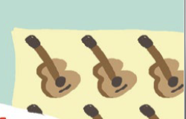
Notes:
A. Combinar sílabas en palabras
Pregunte: ¿Qué palabra formamos con /gi/, /ta/, /rras/? (Estudiantes: /gi/, /ta/, /rras/, guitarras)
Avance a la siguiente diapositiva.
B. Segmentar palabras en sílabas
Pregunte: ¿Qué sílabas escuchamos en guitarras? (Estudiantes: guitarras, /gi/, /ta/, /rras/)
Avance a la siguiente diapositiva.
C. Combinar fonemas en una palabra
Pregunte: ¿Qué palabra formamos con /g/, /i/, /t/, /a/, /rr/, /a/, /s/? (Estudiantes: /g/, /i/, /t/, /a/, /rr/, /a/, /s/, guitarras)
Avance a la siguiente diapositiva.
D. Segmentar fonemas en una palabra
Diga: Ahora vamos a separar en fonemas la palabra guitarras, (Estudiantes: guitarras, /g/, /i/, /t/, /a/, /rr/, /a/, /s/)
Avance a la siguiente diapositiva.

Slide 7
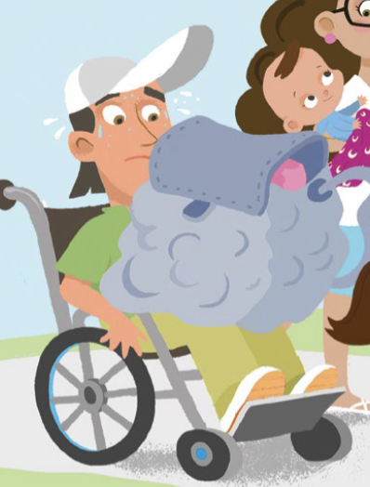
Notes:
A. Combinar sílabas en palabras
Pregunte: ¿Qué palabra formamos con /e/, /nor/, /me/? (Estudiantes: /e/, /nor/, /me/, enorme)
Avance a la siguiente diapositiva.
B. Segmentar palabras en sílabas
Pregunte: ¿Qué sílabas escuchamos en enorme? (Estudiantes: enorme, /e/, /nor/, /me/)
Avance a la siguiente diapositiva.
C. Combinar fonemas en una palabra
Pregunte: ¿Qué palabra formamos con /e/, /n/, /o/, /r/, /m/, /e/? (Estudiantes: /e/, /n/, /o/, /r/, /m/, /e/, enorme)
Avance a la siguiente diapositiva.
D. Segmentar fonemas en una palabra
Diga: Ahora vamos a separar en fonemas la palabra enorme, (Estudiantes: enorme, /e/, /n/, /o/, /r/, /m/, /e/)
Avance a la siguiente diapositiva.

Slide 8

Notes:
A. Combinar sílabas en palabras
Pregunte: ¿Qué palabra formamos con /pa/, /ña/, /les/? (Estudiantes: /pa/, /ña/, /les/, pañales)
Avance a la siguiente diapositiva.
B. Segmentar palabras en sílabas
Pregunte: ¿Qué sílabas escuchamos en pañales? (Estudiantes: pañales, /pa/, /ña/. /les/)
Avance a la siguiente diapositiva.
C. Combinar fonemas en una palabra
Pregunte: ¿Qué palabra formamos con /p/, /a/, /ñ/, /a/, /l/, /e/, /s/? (Estudiantes: /p/, /a/, /ñ/, /a/, /l/, /e/, /s/, pañales)
Avance a la siguiente diapositiva.
D. Segmentar fonemas en una palabra
Diga: Ahora vamos a separar en fonemas la palabra pañales, (Estudiantes: pañales, /p/, /a/, /ñ/, /a/, /l/, /e/, /s/)
Avance a la siguiente diapositiva.

Slide 9
2. Sonidos
Notes:
Diga: Voy a mostrar una letra y ustedes van a decir el sonido de la letra juntos.
Muestre a los estudiantes las diapositivas una a la vez y diga lentamente cada sonido junto con ellos.
Escuche los sonidos y no los nombres de las letras.
Repita si es necesario.

Slide 10

n
Notes:
Modele: /n/
Estudiantes: /n/
Diga: Ahora las próximas letras diremos el sonido juntos. ¿Listos?
Escuche el sonido y no el nombre de la letra.
Repita si es necesario.
Avance a la siguiente diapositiva.

Slide 11
f
Notes:
Docente y estudiantes: /f/
Escuche el sonido y no el nombre de la letra.
Repita si es necesario.
Avance a la siguiente diapositiva.

Slide 12
e
Notes:
Docente y estudiantes: /e/
Escuche el sonido y no el nombre de la letra.
Repita si es necesario.
Avance a la siguiente diapositiva.

Slide 13
c
Notes:
Docente y estudiantes: /k/
Escuche el sonido y no el nombre de la letra.
Repita si es necesario.
Avance a la siguiente diapositiva.

Slide 14
i
Notes:
Docente y estudiantes: /i/
Escuche el sonido y no el nombre de la letra.
Repita si es necesario.
Avance a la siguiente diapositiva.

Slide 15
d
Notes:
Docente y estudiantes: /d/
Escuche el sonido y no el nombre de la letra.
Repita si es necesario.
Avance a la siguiente diapositiva.

Slide 16
g
Notes:
Docente y estudiantes: /g/
Escuche el sonido y no el nombre de la letra.
Repita si es necesario.
Avance a la siguiente diapositiva.

Slide 17
rr
Notes:
Docente y estudiantes: /rr/
Escuche el sonido y no el nombre de la letra.
Repita si es necesario.
Avance a la siguiente diapositiva.

Slide 18
ñ
Notes:
Docente y estudiantes: /ñ/
Escuche el sonido y no el nombre de la letra.
Repita si es necesario.
Avance a la siguiente diapositiva.

Slide 19
v
Notes:
Docente y estudiantes: /b/
Escuche el sonido y no el nombre de la letra.
Repita si es necesario.
Avance a la siguiente diapositiva.

Slide 20
r
Notes:
Docente y estudiantes: /r/
Escuche el sonido y no el nombre de la letra.
Repita si es necesario.
Avance a la siguiente diapositiva.

Slide 21
b
Notes:
Docente y estudiantes: /b/
Escuche el sonido y no el nombre de la letra.
Repita si es necesario.
Avance a la siguiente diapositiva.

Slide 22

3. Dictado
Notes:
Avance a la siguiente diapositiva.

Slide 23

Notes:
Asegúrese de que todos los estudiantes tengan una pizarra donde practicar.
Diga: Ahora, voy a decir un sonido en voz alta. Todos repetirán el sonido y escribirán en su pizarra qué letra corresponde al sonido.
Diga los siguientes sonidos uno por uno: /n/, /f/, /e/, /k/, /i/, /d/, /g/, /rr/, /ñ/, /b/, /r/, /b/
Pida a los estudiantes que muestren su pizarra después de cada letra para verificar su respuesta. Repita si es necesario.
Anime a los estudiantes a consultar los Cartelitos de formación de letras para apoyarse al escribir las letras correctamente si es necesario.
Avance a la siguiente diapositiva.

Slide 24


4. Sílabas
Notes:
Diga: Vamos a practicar cómo combinar dos o tres letras para formar una sílaba. Diremos cada sílaba que aparece sobre la flecha amarilla. ¿Listos?
Avance a la siguiente diapositiva.

Slide 25
gui
Notes:
Diga: /g/, /i/, gui.
Repita con los estudiantes.
Avance a la siguiente diapositiva.

Slide 26
vi
Notes:
Diga: /b/, /i/, bi.
Repita con los estudiantes.
Avance a la siguiente diapositiva.

Slide 27
ga
Notes:
Diga: /g/, /a/, ga.
Repita con los estudiantes.
Avance a la siguiente diapositiva.

Slide 28
rra
Notes:
Diga: /rr/, /a/, rra.
Repita con los estudiantes.
Avance a la siguiente diapositiva.

Slide 29
sar
Notes:
Diga: /s/, /a/, /r/, sar.
Repita con los estudiantes.
Avance a la siguiente diapositiva.

Slide 30
mar
Notes:
Diga: /m/, /a/, /r/, mar.
Repita con los estudiantes.
Avance a la siguiente diapositiva.

Slide 31
res
Notes:
Diga: /r/, /e/, /s/, res.
Repita con los estudiantes.
Avance a la siguiente diapositiva.

Slide 32
rras
Notes:
Diga: /rr/, /a/, /s/, rras.
Repita con los estudiantes.
Avance a la siguiente diapositiva.

Slide 33
ven
Notes:
Diga: /b/, /e/, /n/, ven.
Repita con los estudiantes.
Avance a la siguiente diapositiva.

Slide 34
5. Dictado
Notes:
Avance a la siguiente diapositiva.

Slide 35
Notes:
Asegúrese de que todos los estudiantes tengan una pizarra donde practicar.
Diga: Ahora escucha atentamente las sílabas. Escribe las letras que escuchas para formar cada sílaba.
Diga: /b/, /i/, vi.
Pida a los estudiantes que muestren su pizarra después de cada sílaba para verificar su respuesta. Repita si es necesario.
Avance a la siguiente diapositiva.

Slide 36
Notes:
Diga: /b/, /e/, /n/, ven.
Pida a los estudiantes que muestren su pizarra después de cada sílaba para verificar su respuesta. Repita si es necesario.
Avance a la siguiente diapositiva.

Slide 37

6. Palabras
Notes:
Diga: Ahora, vamos a leer palabras juntos. Primero, lee parte por parte. Luego une cada parte y lee la palabra completa.

Slide 38
va
ca
Notes:
Diga: /ba/, /ka/, vaca.
Anime los estudiantes a decodificar cada sílaba con usted y luego leer la palabra completa.
Avance a la siguiente diapositiva.

Slide 39
me
te
Notes:
Diga: /me/, /te/, mete.
Anime los estudiantes a decodificar cada sílaba con usted y luego leer la palabra completa.
Avance a la siguiente diapositiva.

Slide 40
go
rra
Notes:
Diga: /go/, /rra/, gorra.
Anime los estudiantes a decodificar cada sílaba con usted y luego leer la palabra completa.
Avance a la siguiente diapositiva.

Slide 41
pi
de
Notes:
Diga: /pi/, /de/, pide.
Anime los estudiantes a decodificar cada sílaba con usted y luego leer la palabra completa.
Avance a la siguiente diapositiva.

Slide 42
a
ler
ta
Notes:
Diga: /a/, /ler/, /ta/, alerta.
Anime los estudiantes a decodificar cada sílaba con usted y luego leer la palabra completa.
Avance a la siguiente diapositiva.

Slide 43
pa
ña
les
Notes:
Diga: /pa/, /ña/, /les/, pañales.
Anime los estudiantes a decodificar cada sílaba con usted y luego leer la palabra completa.
Avance a la siguiente diapositiva.

Slide 44
en
can
ta
Notes:
Diga: /en/, /kan/, /ta/, encanta.
Anime los estudiantes a decodificar cada sílaba con usted y luego leer la palabra completa.
Avance a la siguiente diapositiva.

Slide 45
ga
fas
Notes:
Diga: /ga/, /fas/, gafas.
Anime los estudiantes a decodificar cada sílaba con usted y luego leer la palabra completa.
Avance a la siguiente diapositiva.

Slide 46
bi
be
rón
Notes:
Diga: /bi/, /be/, /rón/, biberón.
Anime los estudiantes a decodificar cada sílaba con usted y luego leer la palabra completa.
Avance a la siguiente diapositiva.

Slide 47
gui
ta
rras
Notes:
Diga: /gi/, /ta/, /rras/, guitarras.
Anime los estudiantes a decodificar cada sílaba con usted y luego leer la palabra completa.
Avance a la siguiente diapositiva.

Slide 48
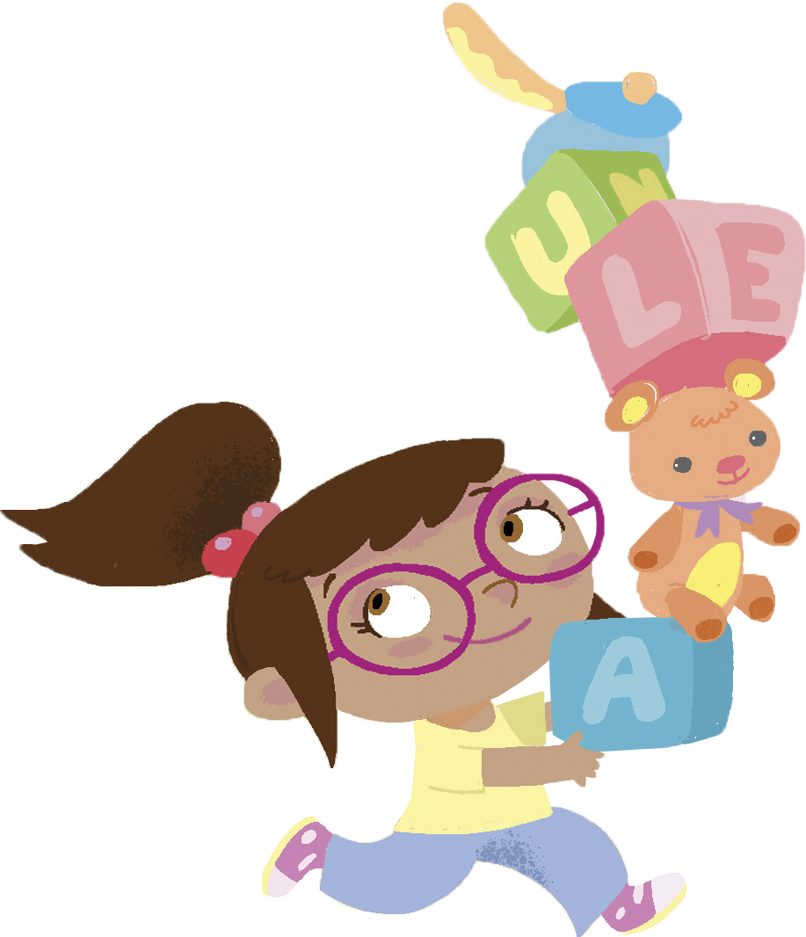
El día está completo, ¡excelente trabajo!
¡Felicidades!

Slide 49
Día 2
Notes:
Diga: ¡Hola, lectores! Hoy vamos a continuar identificando los sonidos iniciales de las palabras y leeremos un libro decodificable. ¿Listos?

Slide 50
7. Dictado
Notes:
Avance a la siguiente diapositiva.

Slide 51
Notes:
Asegúrese de que todos los estudiantes tengan una pizarra donde practicar.
Diga: Ahora escucha atentamente mientras digo una palabra. Piensa en las letras que escuchas y en qué grafema corresponde al sonido que escuchas. Escucha la sílaba, luego cada sonido y finalmente toda la palabra.
Diga: vaca, /ba/, /ka/, vaca. ¿Cuántas sílabas tiene la palabra? (2) /ba/, /ka/. La primera sílaba /ba/, ¿cuántos sonidos tiene? (2), /b/, /a/. La segunda sílaba /ka/, ¿cuántos sonidos tiene? (2) /k/, /a/. Vaca, /b/, /a/, /k/, /a/.
Consulte la Guía con indicaciones para retroalimentación correctiva para apoyarse al proporcionar retroalimentación a los estudiantes según sus necesidades.

Slide 52
Notes:
Diga: Ahora escucha atentamente mientras digo una palabra. Piensa en las letras que escuchas y en qué grafema corresponde al sonido que escuchas. Escucha la sílaba, luego cada sonido y finalmente toda la palabra.
Diga: bolsa, /bol/, /sa/, bolsa. ¿Cuántas sílabas tiene la palabra? (2) /bol/, /sa/. La primera sílaba /bol/, ¿cuántos sonidos tiene? (3), /b/, /o/, /l/. La segunda sílaba /sa/, ¿cuántos sonidos tiene? (2) /s/, /a/. Bolsa, /b/, /o/, /l/, /s/, /a/.
Consulte la Guía con indicaciones para retroalimentación correctiva para apoyarse al proporcionar retroalimentación a los estudiantes según sus necesidades.
Avance a la siguiente diapositiva.

Slide 53
Notes:
Diga: Ahora escucha atentamente mientras digo una palabra. Piensa en las letras que escuchas y en qué grafema corresponde al sonido que escuchas. Escucha la sílaba, luego cada sonido y finalmente toda la palabra.
Diga: gafas, /ga/, /fas/, gafas. ¿Cuántas sílabas tiene la palabra? (2) /ga/, /fas/. La primera sílaba /ga/, ¿cuántos sonidos tiene? (2), /g/, /a/. La segunda sílaba /fas/, ¿cuántos sonidos tiene? (3) /f/, /a/, /s/. Gafas, /g/, /a/, /f/, /a/, /s/.
Consulte la Guía con indicaciones para retroalimentación correctiva para apoyarse al proporcionar retroalimentación a los estudiantes según sus necesidades.
Avance a la siguiente diapositiva.

Slide 54

8. Palabras de alta frecuencia
Notes:
Diga: Ahora vamos a leer palabras de alta frecuencia. Estas son palabras que vemos todo el tiempo y que podemos leer rápidamente. Vamos a leer estas palabras juntos.
Avance a la siguiente diapositiva.

Slide 55
una
Notes:
Diga: una.
Diga lentamente cada palabra junto con los estudiantes.
Avance a la siguiente diapositiva.

Slide 56
su
Notes:
Diga: su.
Diga lentamente cada palabra junto con los estudiantes.
Avance a la siguiente diapositiva.

Slide 57
un
Notes:
Diga: un.
Diga lentamente cada palabra junto con los estudiantes.
Avance a la siguiente diapositiva.

Slide 58
al
Notes:
Diga: al.
Diga lentamente cada palabra junto con los estudiantes.
Avance a la siguiente diapositiva.

Slide 59
les
Notes:
Diga: les.
Diga lentamente cada palabra junto con los estudiantes.
Avance a la siguiente diapositiva.

Slide 60
de
Notes:
Diga: de.
Diga lentamente cada palabra junto con los estudiantes.
Avance a la siguiente diapositiva.

Slide 61

9. Oraciones
Notes:
Diga: Ahora vamos a leer oraciones. Asegúrate de prestar atención a la puntuación y la entonación de tu voz. Primero las vamos a leer despacio y luego con más fluidez.
Avance a la siguiente diapositiva.

Slide 62
¡Cómo pesa esta enorme
bolsa!
Notes:
Primero lea la oración despacio junto con los estudiantes y luego repitan la oración con fluidez.
Diga: ¡Cómo pesa esta enorme bolsa!
Pida a los estudiantes que repitan con usted.
Dé clic para indicar la palabra.
Avance a la siguiente diapositiva.

Slide 63
Mamá mete pañales y
un biberón para Lucas.
Notes:
Primero lea la oración despacio junto con los estudiantes y luego repitan la oración con fluidez.
Diga: Mamá mete pañales y un biberón para Lucas.
Pida a los estudiantes que repitan con usted.
Dé clic para indicar la palabra.
Avance a la siguiente diapositiva.

Slide 64

10. Lectura compartida
Notes:
Diga: Ahora vamos a leer juntos el texto llamado La bolsa de mamá. La familia de Camila se prepara para un día en el campo. Mamá llena su bolsa con muchas cosas.
Avance a la diapositiva número 65.

Slide 65
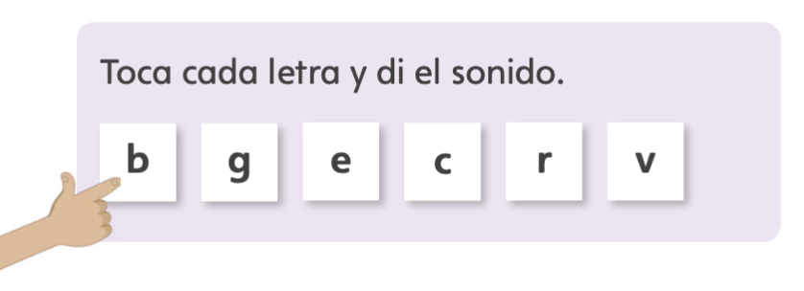

Notes:
Diga: Antes de comenzar a leer, vamos a prepararnos para los tipos de palabras que encontraremos en este cuento. ¿Listos? Todos nuestros libros tienen esta sección, que nos ayudará a practicar los sonidos de las palabras y estar preparados para leer. Recuerda estar atento al ícono, que te indicará cuándo es tu turno para ayudarme a leer. ¡También puedes leer todo el tiempo si puedes hacerlo! Ahora, comencemos.
Diga: Vamos a practicar y leer cada letra juntos.
Avance a la siguiente diapositiva.

Slide 66
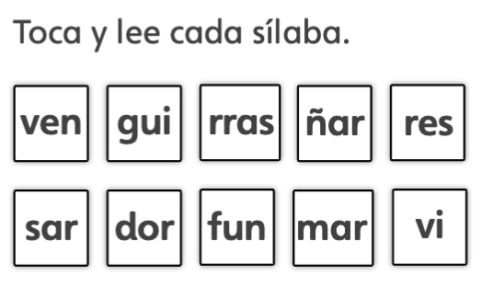
Notes:
Diga: Vamos a tocar y leer cada sílaba juntos.
Lea cada sílaba una por una con los estudiantes.
Avance a la siguiente diapositiva.

Slide 67
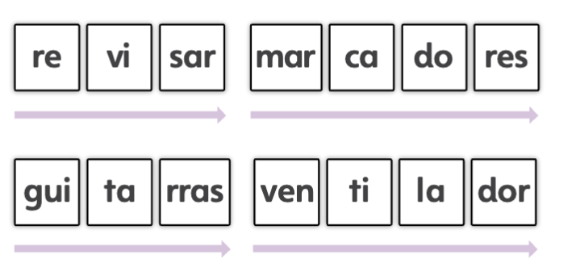
Notes:
Diga: Ahora vamos a leer cada palabra parte por parte y luego vamos a unir cada parte para leer la palabra completa.
Lea cada sílaba una por una y luego siga la flecha para leer la palabra completa. Pida a los estudiantes que repitan con usted.
Avance a la siguiente diapositiva.

Slide 68
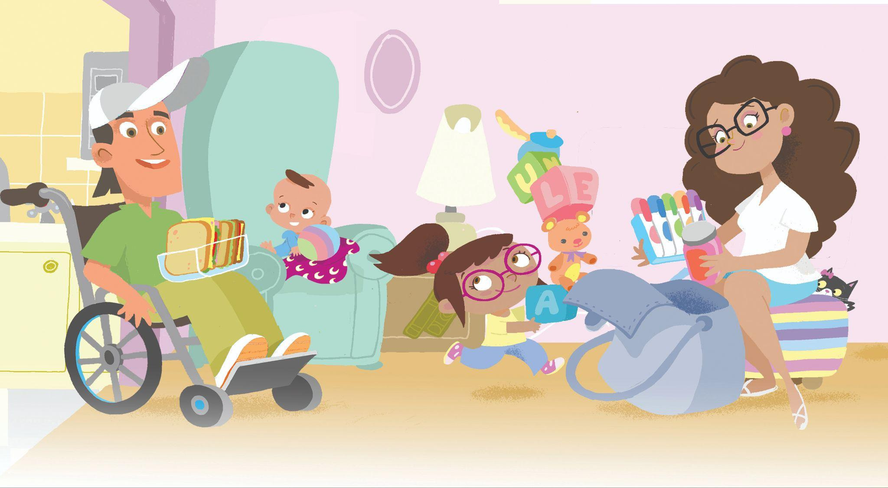
La bolsa de mamá
—Vamos al campo –alerta papá.
A Camila y a Lucas les encanta ir al campo.
—Tengo que revisar mi bolsa antes de salir –señala mamá.
Mete papel y marcadores por si Camila gusta pintar.
Notes:
Diga: Recuerda estar atento al ícono, que te indicará cuándo es tu turno para ayudarme a leer. ¡También puedes leer todo el tiempo si puedes hacerlo! Ahora, comencemos.
Lea el texto con los estudiantes. Lea con fluidez y entonación.
Dé clic para mostrar el texto parte por parte.
Apoye a los estudiantes según sus necesidades.
Avance a la siguiente diapositiva.

Slide 69
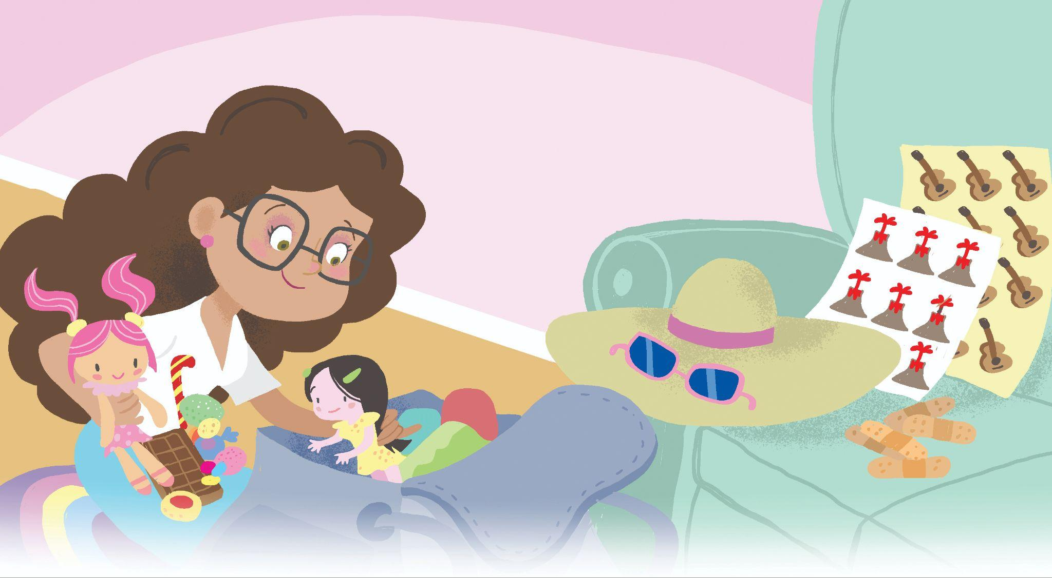
Carga muñecos y golosinas por si Lucas se pone a refunfuñar y no pide descansar.
Mete curitas y pegatinas de guitarras y volcanes. Mete gafas para el sol y su gorra favorita.
Notes:
Lea el texto con los estudiantes. Lea con fluidez y entonación.
Dé clic para mostrar el texto parte por parte.
Avance a la siguiente diapositiva.

Slide 70
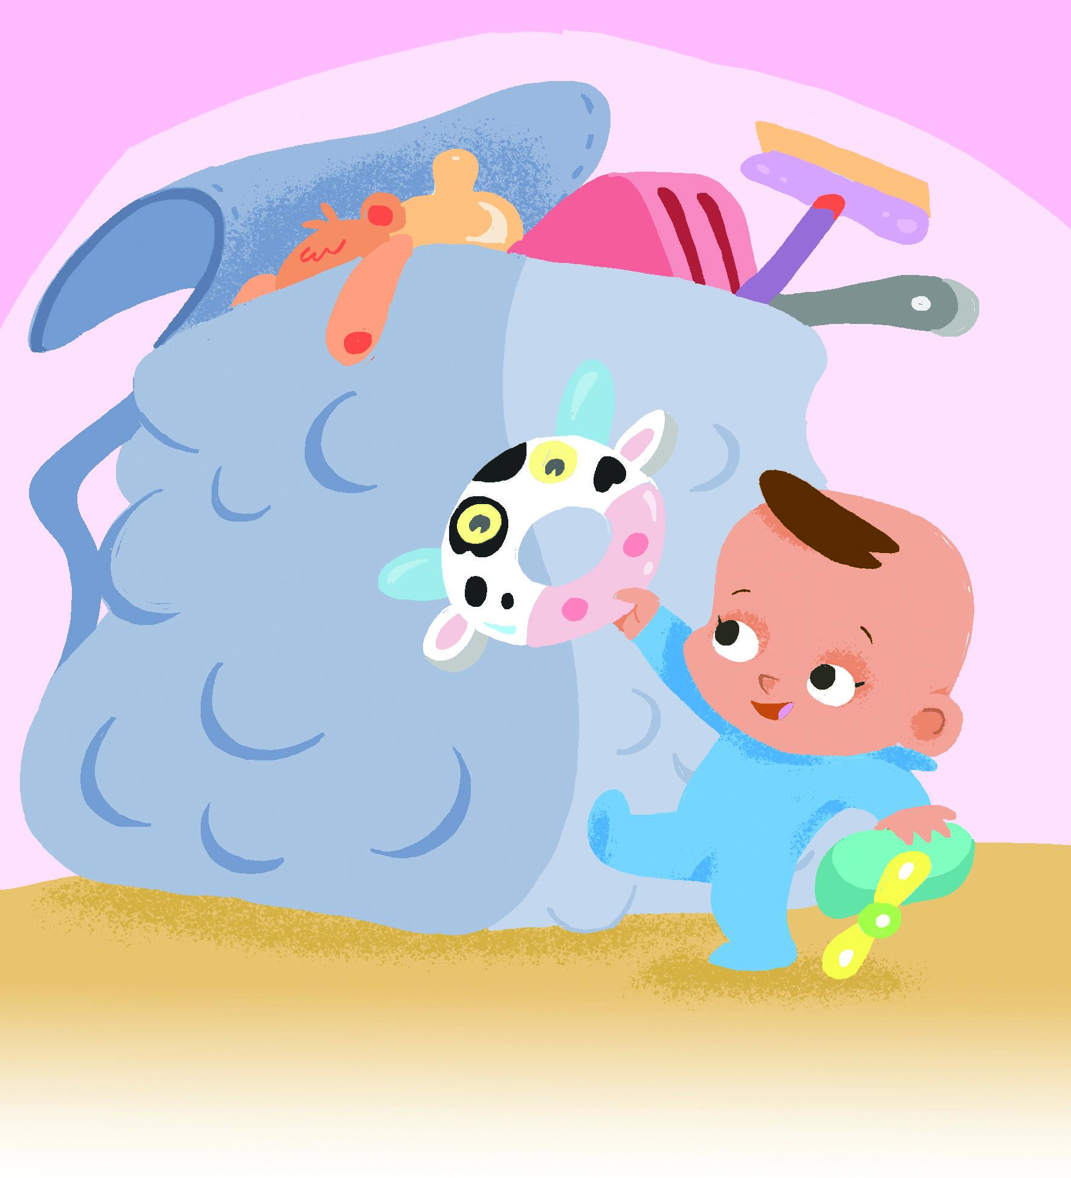
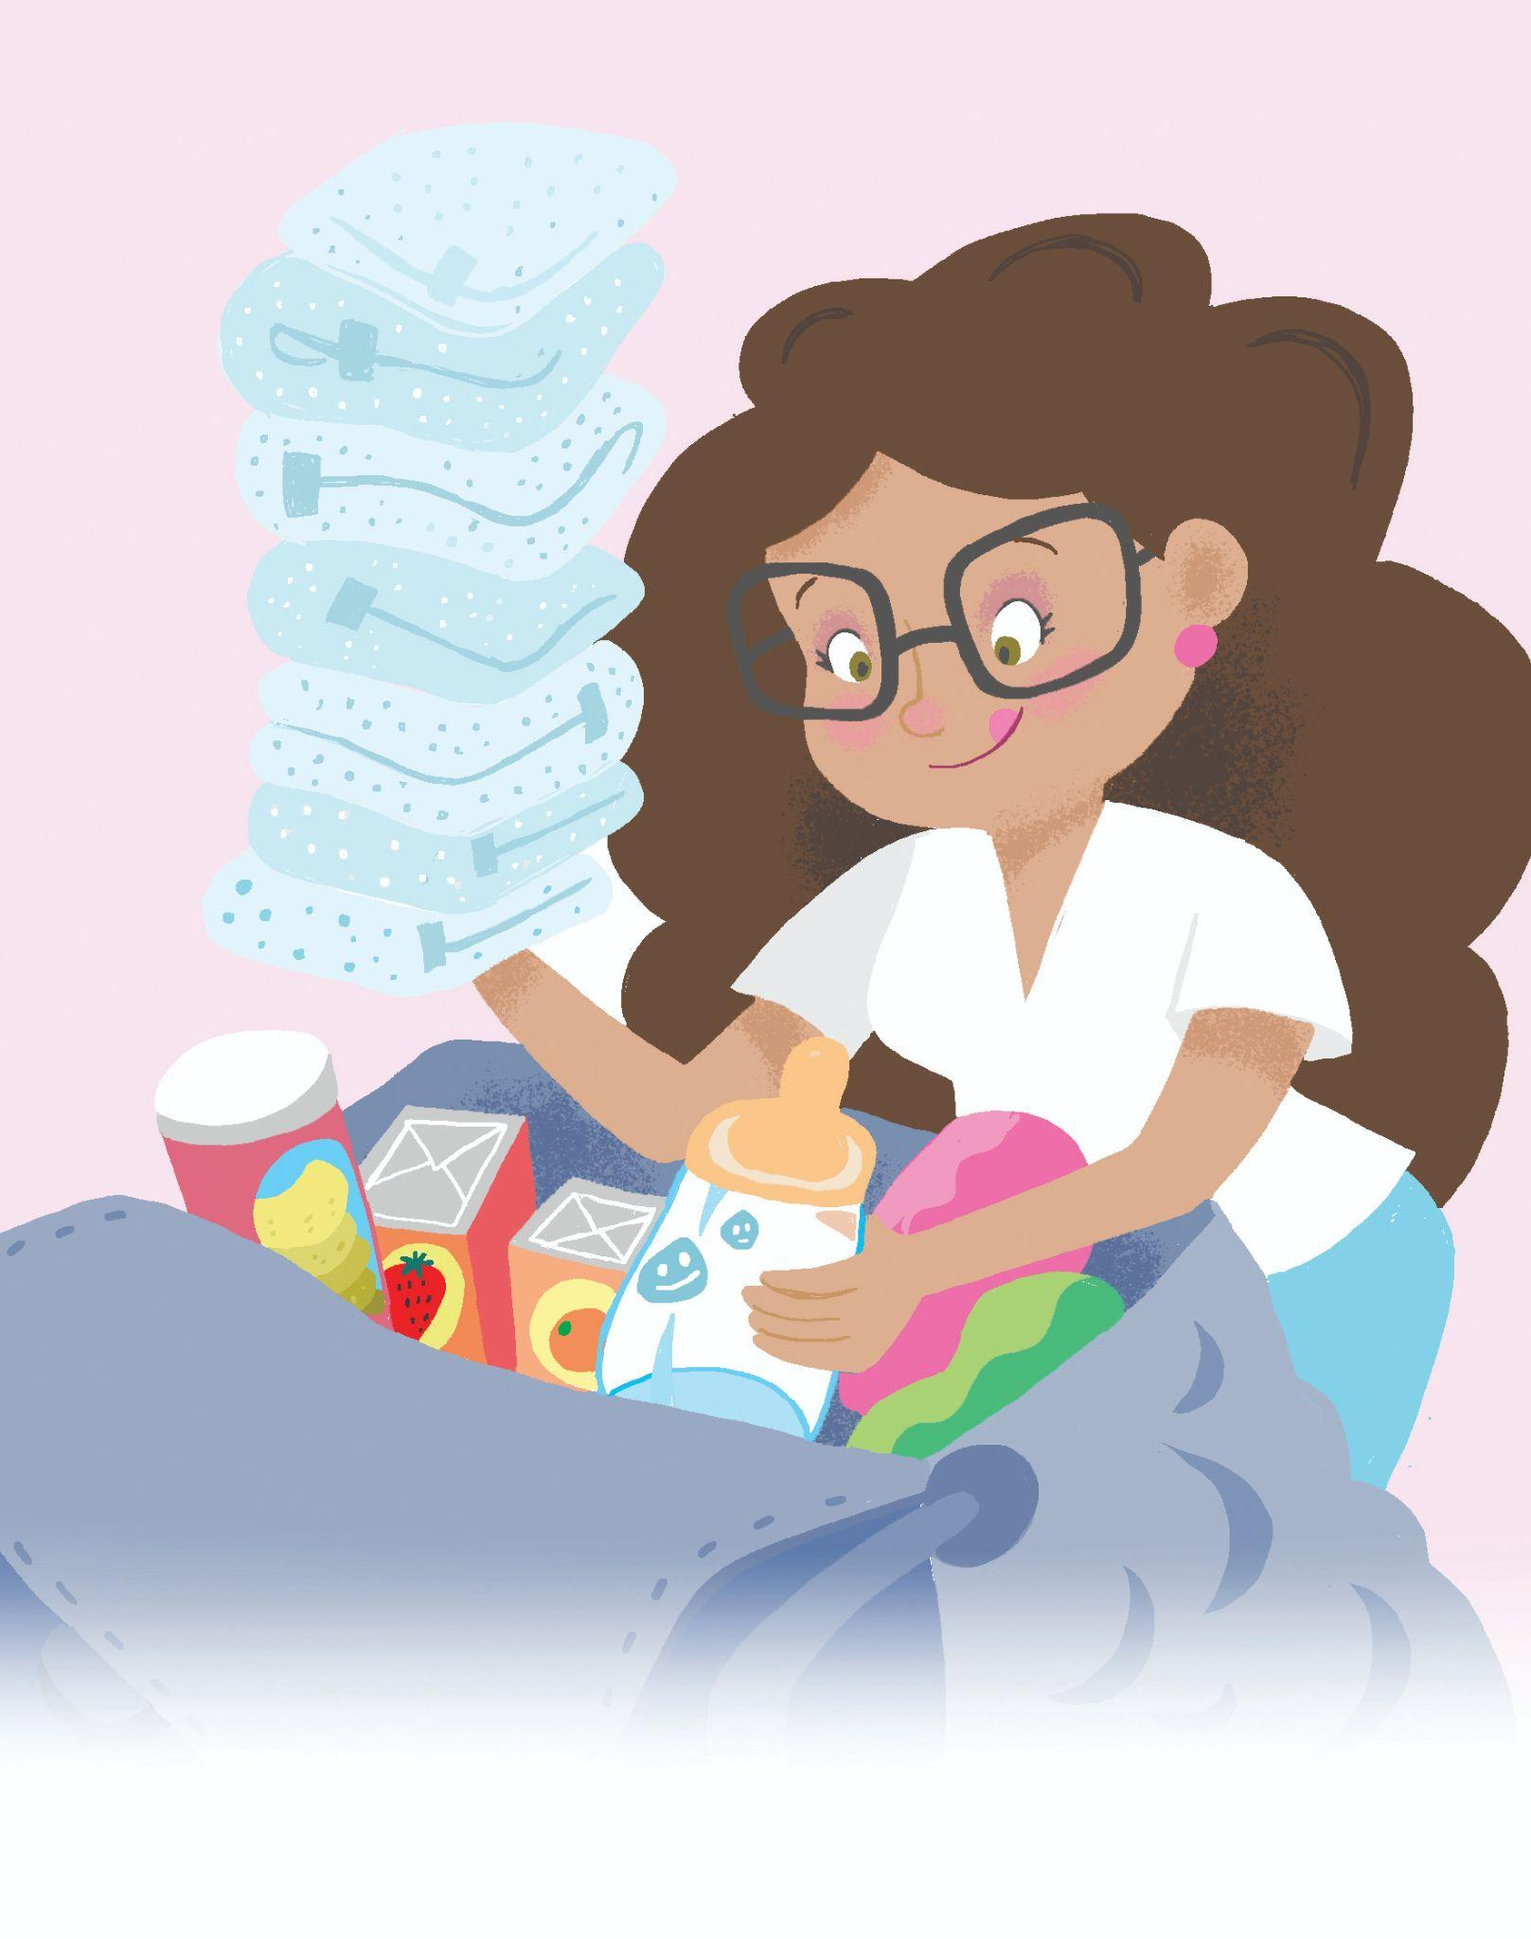
Mamá mete pañales y un biberón para Lucas. Mete una bolsa de papas y bebidas para Camila y papá.
Lucas mete su vaca favorita y un ventilador.
Notes:
Lea el texto con los estudiantes. Lea con fluidez y entonación.
Dé clic para mostrar el texto parte por parte.
Avance a la siguiente diapositiva.

Slide 71
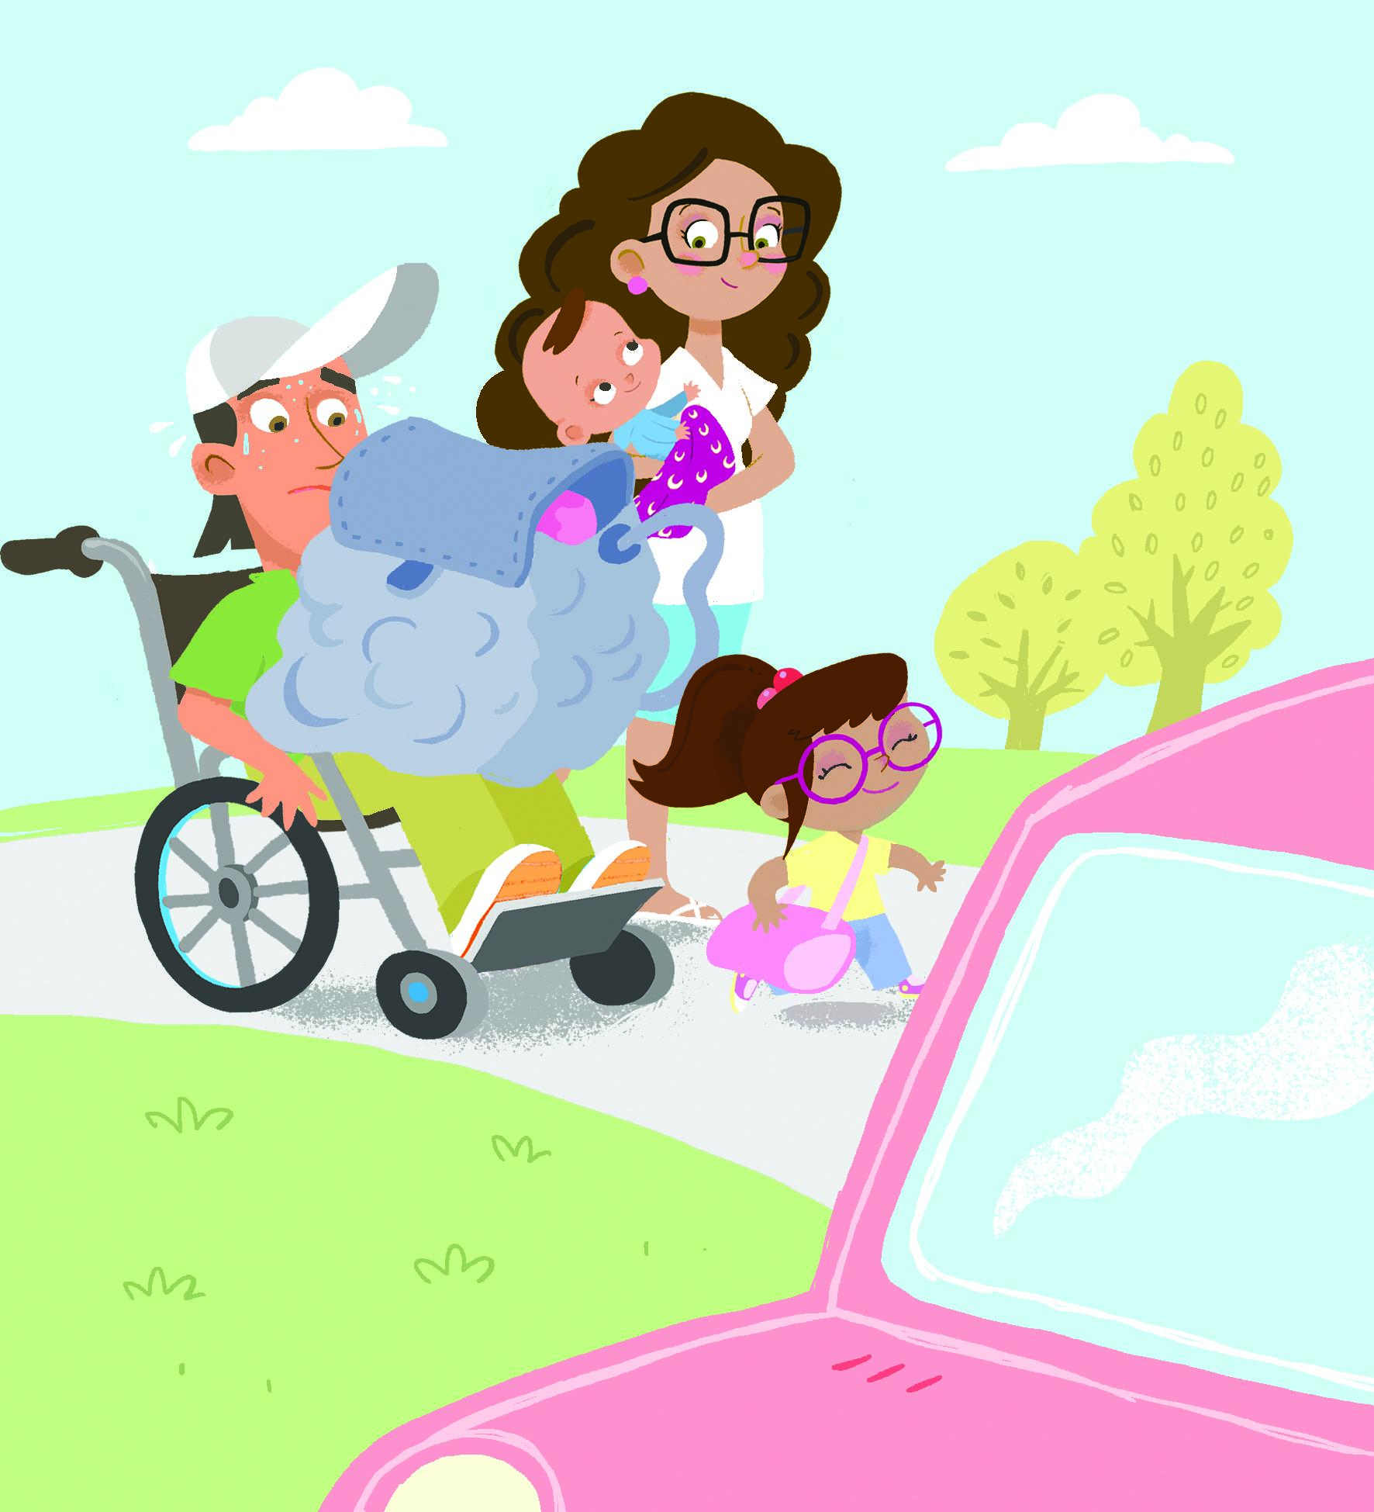
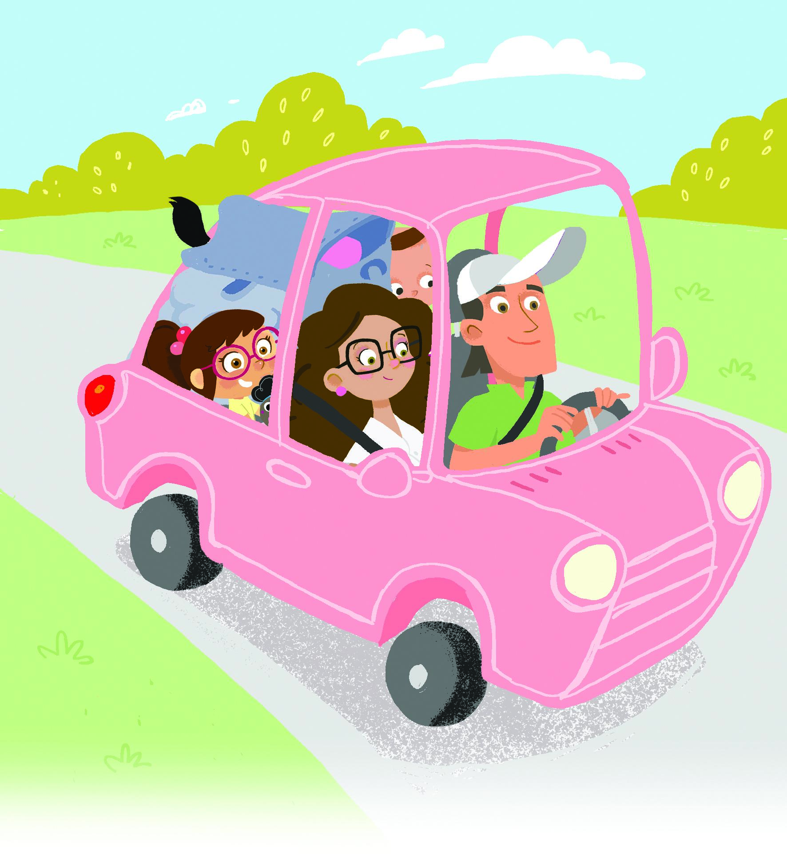
—¡Cómo pesa esta enorme bolsa! —indica papá.
En el carro al campo van mamá, papá, Camila, Lucas y…
¡Luna en la bolsa de mamá!
Notes:
Lea el texto con los estudiantes. Lea con fluidez y entonación.
Dé clic para mostrar el texto parte por parte.
Termine la lectura compartida y diga: Gira tu cuerpo y dile a tu pareja: ¿qué pondrías tú en una bolsa para un día en el campo? Puedes usar el marco de oración: Yo llevaría _________ en mi bolsa para __________.
Pida a los estudiantes que compartan sus ideas con un compañero.

